Slide 1
Урок литературы в 11 классе
«Деревенская проза.
Её яркие представители»

Slide 2

Удивительно и невыразимо чувство Родины…Какую светлую радость и какую сладчайшую тоску дарит оно, навещая нас то ли в часы разлуки, то ли в счастливый час проникновенности отдыха.
Леонид Леонов
Все последние годы так
называемая деревенская
проза больше всего
занималась
нравственным
здоровьем человека-
и человека настоящего, и
человека будущего.
Валентин Распутин
"Деревенская
проза"

Slide 3
Деревенская проза - направление в русской литературе 1960-1980-х годов, осмысляющее драматическую судьбу крестьянства, русской деревни в 20 веке, отмеченное обостренным вниманием к вопросам нравственности, к взаимоотношениям человека и природы.
Крупнейшими представителями, «патриархами» направления считаются Ф.А.Абрамов, В.И.Белов, В.Г.Распутин. Ярким и самобытным представителем «деревенской прозы» младшего поколения стал писатель и кинорежиссёр В.М.Шукшин. Также деревенская проза представлена произведениями В. Липатова, В. Астафьева, Е. Носова, Б. Можаева и других авторов.

Slide 4
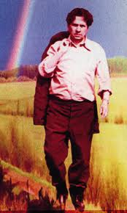
Фёдор Александрович Абрамов
(1920-1983)
«Я горжусь тем, что я вышел из деревни»
Отзывы читателей:
«Абрамов - уникальный автор, очень искренний и правдивый. Его произведения западают в душу и помнятся до мельчайших деталей».
«Потрясающие книги о жизни и труде, о любви и о войне. Классика.»
«Такие книги читать обязательно надо, чтобы не быть Иванами, не помнящими родства».

Slide 5
Федор Абрамов родился в селе Веркола Архангельской области. С третьего курса филологического факультета ЛГУ ушёл в народное ополчение. После ранения его вывезли из блокадного города по льду Ладожского озера. Как нестроевик был оставлен в тыловых частях, затем взят в органы контрразведки “Смерш”, где прослужил до конца войны. Вернувшись в ЛГУ, закончил его с отличием, затем несколько лет заведовал там кафедрой советской литературы.
Всё своё творчество Абрамов посвятил родной северной деревне. Главным его детищем стала тетралогия о большой семье Пряслиных и их селе Пекашино. Действие первого романа “Братья и сёстры” (1958) охватывает весну и лето 1942 года; второго - “Две зимы и три лета” (1968) - 1945-1948 годы; события третьего - “Пути-перепутья” (1973) - происходят в 1951 году. Заключительный роман – «Дом» - рассказывает о деревне 70-х. В романах через историю семьи показана вся история страны. Для писателя Пряслины - самый «крепкий корень» жизни. Они отнюдь не идеальные люди, но на них стоит деревня и вся страна.

Slide 6


Slide 7
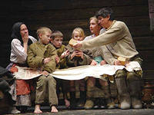
Фрагмент спектакля по произведению «Братья и сестры»

Slide 8
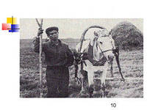

Экранизация «О чем плачут лошади»

Slide 9
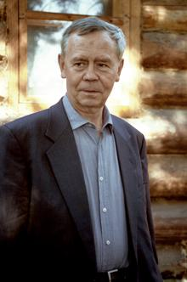
Валентин Григорьевич Распутин (1937)
«Я вырос в деревне, она меня вскормила, и рассказать о ней – моя обязанность».

Slide 10
Валентин Распутин родился в деревне Аталанка Иркутской области. Закончив местную начальную школу, он вынужден был уехать за пятьдесят километров от дома, где находилась средняя школа (об этом периоде впоследствии будет создан знаменитый рассказ «Уроки французского»). После школы поступил на историко-филологический факультет Иркутского университета. Дебютировал в качестве рассказчика (первые сборники “Край возле самого неба” и “Костровые новых городов” вышли в 1966 году). Первым произведением, принёсшим ему известность, стала повесть “Деньги для Марии” (1967). В полную силу талант писателя раскрылся в повести "Последний срок" (1970). Затем последовали повести "Живи и помни" (1974) и "Прощание с Матёрой" (1976), поставившие их автора в ряд лучших современных русских писателей. В 1981 году вышли новые рассказы: "Наташа", "Что передать вороне", "Век живи — век люби". Появление в 1985 году повести Распутина "Пожар" вызвало большой интерес у читателя. В последние годы писатель много времени отдает общественной и публицистической деятельности. Живет и работает в Иркутске.

Slide 11


Slide 12
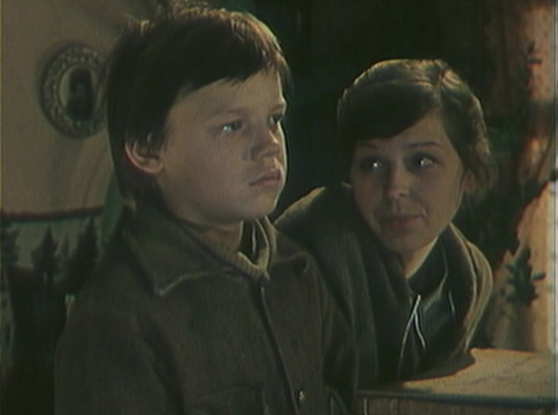
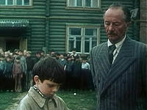
Экранизация «Уроки французского»

Slide 13
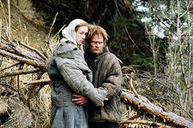
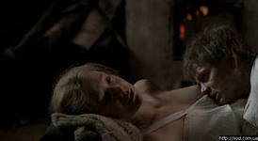
Экранизация «Живи и помни»

Slide 14
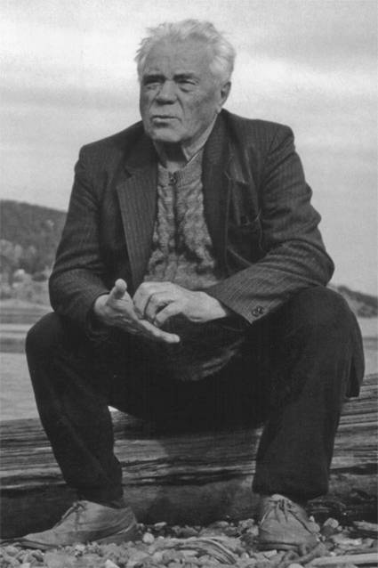
Виктор Петрович Астафьев (1924-2001)
«Мы отпели последний плач –человек пятнадцать нашлось плакальщиков о бывшей деревне. Мы и воспевали ее одновременно. Как говорится, восплакали хорошо, на достойном уровне. Достойном нашей истории, нашей деревни, нашего крестьянства.»

Slide 15
Виктор Астафьев родился в селе Овсянка, что на берегу Енисея. В семь лет потерял мать - она утонула в реке. Он никогда не привыкнет к этой потере. Все ему «не верится, что мамы нет и никогда не будет». Заступницей и кормилицей мальчика стала его бабушка - Екатерина Петровна.
«Самостоятельную жизнь я начал сразу, безо всякой подготовки», - напишет впоследствии Астафьев.
В творчестве Астафьева в равной мере воплотились две важнейшие темы - военная и деревенская. Война предстала в его произведениях как великая трагедия («Веселый солдат», «Так хочется жить», «Прокляты и убиты» и др.).
Деревенская тема поначалу наиболее полно воплотилась в первой книге «Последнего поклона», повести «Ода русскому огороду», рассказе “Жизнь прожить”, многих “Затесях”… В них ощущение “малой родины” с ее подворьем и пашней как гармонического мироздания. Поэтизация естественности природного и хозяйственного круговорота жизни. Включенность в него как мерило истинности существования человека. Своеобычность национальных характеров.

Slide 16


Slide 17

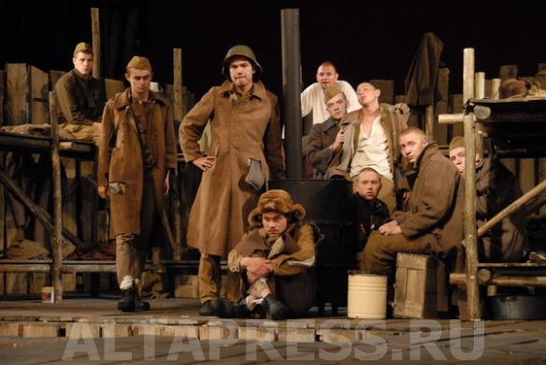
Спектакль по роману «Прокляты и убиты»

Slide 18
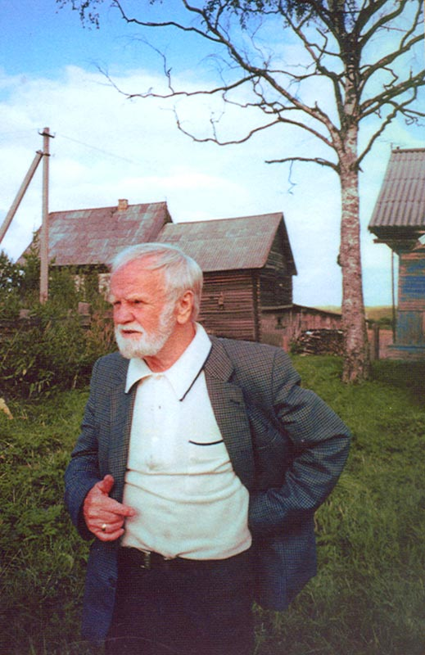
Василий Иванович Белов (1932)
«Не любить крестьянство - значит не любить самого себя, не понимать или унижать его - значит рубить сук, на котором сидим. Что, впрочем, мы нередко делали в прошлом, делаем не без успеха и теперь...»

Slide 19
Василий Белов родился в деревне Тимониха Вологодской области. Его отец Иван Федорович погиб на войне, мать Анфиса Ивановна в одиночку растила пятерых детей (в своих воспоминаниях «Невозвратные годы» Белов подробно описывает всех деревенских родственников). После семи лет обучения в деревенской школе работал счетоводом, потом окончил ФЗО, где получил специальность слесаря, моториста и электромонтера. Армейскую службу проходил в Ленинграде. В газете Ленинградского военного округа опубликовал первые стихи «На страже Родины», а затем поступил учиться в Литературный институт имени А. М. Горького 1964 года Белов постоянно живёт в Вологде, не порывая связь с «малой родиной» — Тимо́нихой, в которой черпает материал для своего творчества, начиная с повести «Деревня Бердяйка» и книги стихов «Деревенька моя лесная» (обе - 1961). Вслед за ними увидели свет книга рассказов «Знойное лето» (1963) и «Речные излуки» (1964). Публикация повести «Привычное дело» (1966) принесла Белову широкую известность, утвердила за ним репутацию одного из родоначальников и лидеров «деревенской прозы». Эта репутация была упрочена выходом повести «Плотницкие рассказы» (1968). Жизни деревни и коллективизации посвящены романы «Кануны» (1976), “Год великого перелома” (1987) и “Час шестый” (1997- 1998).
Многие рассказы и повести Белова, по определению критика Ю.Селезнёва, “небогаты внешними событиями, резкими поворотами сюжета... Нет в них и занимательной интриги. Но они богаты человеком”. По словам другого критика, М.Лобанова: “Ему доступна не речевая шелуха, а дух народного языка и его поэзия”.

Slide 20


Slide 21
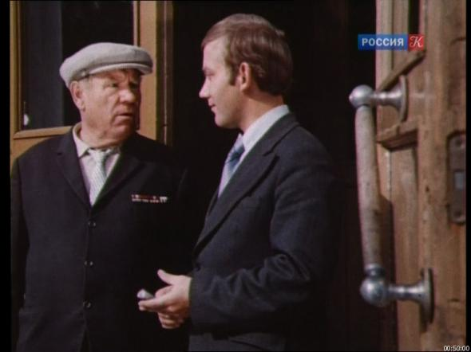

Экранизация «Целуются зори»

Slide 22
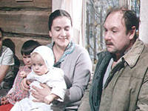
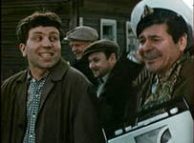
Экранизация «Африканыч»

Slide 23
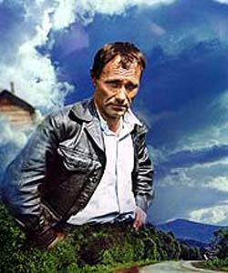
Василий Макарович Шукшин
(1929-1974)
«Я не мог ни о чем рассказывать, зная деревню… Я был здесь смел, я был здесь сколько возможно самостоятелен».

Slide 24
Его родина - село Сростки Алтайского края, родители - крестьяне. После окончания школы Шукшин служил на флоте, работал грузчиком, слесарем, учителем, директором школы. Затем окончил режиссёрский факультет ВГИКа, после чего начался его триумфальный путь в кинематографе как режиссёра, актёра и сценариста.
Дебют в прозе состоялся в 1961 году, когда его рассказы опубликовал журнал “Октябрь”, а уже через два года (одновременно с выходом его первого фильма “Живёт такой парень”) вышел и первый сборник рассказов “Сельские жители”. Впоследствии при жизни автора выходили сборники “Там, вдали” (1968), “Земляки” (1970), “Характеры” (1973).
Героями рассказов обычно становились деревенские жители, так или иначе сталкивающиеся с городом, либо, наоборот, горожане, попавшие в село. Деревенский человек при этом чаще всего наивен, простодушен, доброжелателен, однако город встречает его отнюдь не ласково и быстро окорачивает все его благие порывы

Slide 25
Помимо рассказов Шукшиным созданы два романа - традиционно-семейный “Любавины” (1965), повествующий о деревне двадцатых годов, и кинороман о Степане Разине “Я пришёл дать вам волю” (1971). Кроме того, перу его принадлежат такие киноповести, как “Калина красная” (1973), ставшая самым знаменитым фильмом Шукшина, “Позови меня в даль светлую...” (1975), а также фантастическая сказка-притча “До третьих петухов” (1974), неоконченная повесть-притча “А поутру они проснулись...” (1974), повесть-сказка “Точка зрения” (1974).
Незадолго до своей скоропостижной кончины Шукшин получил разрешение на съёмку фильма о Разине, личность которого он считал чрезвычайно важной для понимания русского характера. Говоря словами критика В.Сигова, в нём “разгульное вольнолюбие, бесшабашная и нередко бесцельная активность, способность к порыву и полёту, неумение умерять страсти...” - то есть те черты и качества, которые Шукшин придал и многим другим своим персонажам, в полной мере представляющим современную ему деревню.

Slide 26


Slide 27
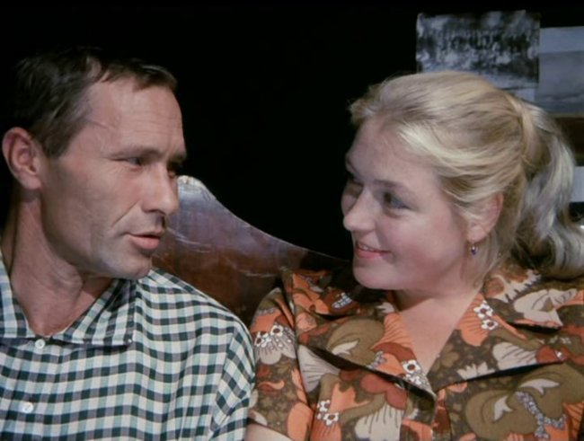
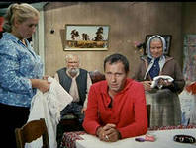

Экранизация «Калина красная»

Slide 28
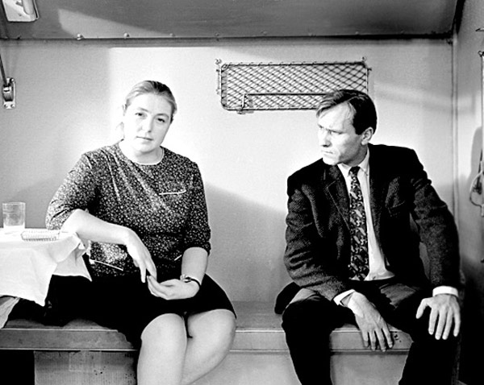
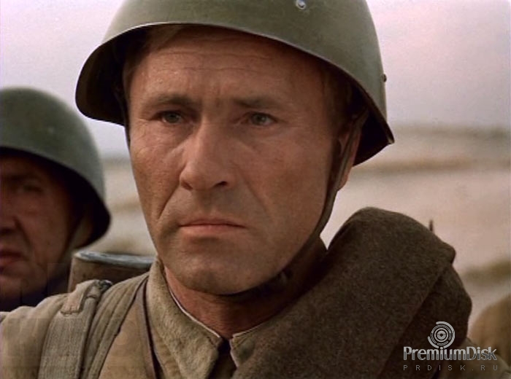

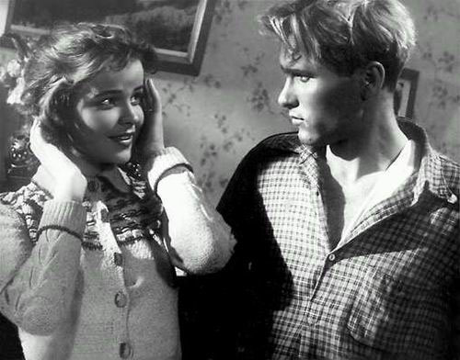
Роли Шукшина

Slide 29
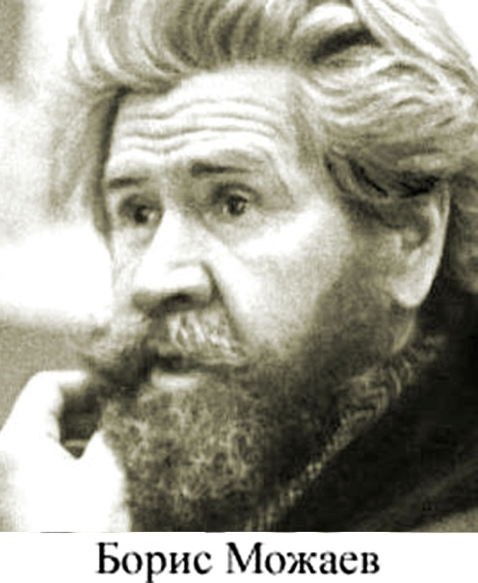
Борис Андреевич Можаев
(1923 - 1996)
«Пора и проснуться. Пора уж понять простую истину – всё начинается с земли. Не бывает крепкой державы, земля которой не кормит свой народ. Мужик должен возродиться, если мы хотим жить в достатке и быть независимым государством

Slide 30
Борис Можаев родился в селе Пителино Рязанской губернии. В 1940 году, окончив школу, поступил на кораблестроительный факультет. В 1941 году был мобилизован, служил в Советской Армии до 1954 года. В 1948 году окончил Высшее инженерно-техническое училище ВМФ в Ленинграде. Будучи курсантом, посещал лекции на филологическом факультете Ленинградского университета. Проходил службу на флоте военным инженером в Порт-Артуре, Владивостоке. После демобилизации стал дальневосточным собственным корреспондентом «Строительной газеты», впоследствии работал в «Известиях».

Slide 31
По сути, первым произведением Можаева на деревенскую тему стала повесть “Полюшко-поле” (1965). В 1966 году в “Новом мире” было опубликовано произведение, поставившее Можаева в ряд самых ярких представителей деревенской прозы, - повесть “Живой” (первоначально ей было дано название “Из жизни Фёдора Кузькина”). О житье-бытье советской деревни Можаевым написаны также трагикомическая “История села Брёхова, писанная Петром Афанасьевичем Булкиным” (1968), “Старица Прошкина” (1966), “Без цели” (1965) и другие рассказы и очерки. Но главным его произведением стал роман-дилогия “Мужики и бабы”. Действие романа, так же как и некоторых других произведений писателя, происходит в вымышленном Тихановском районе Рязанской области.
Талант, острый полемический дар, глубокая эрудиция, сделали Можаева видным публицистом и очеркистом, соединявшим в себе компетентность, яркий язык и бесстрашие. Как ни свирепствовала цензура, Можаев защищал хозяйскую независимость работника, экономическую самостоятельность земледельца - из года в год, из жанра в жанр, будь то очерк или роман, статья или сценарий.

Slide 32
Для прозы Можаева характерны острая публицистичность, документальная основа многих произведений, а также тяготение к сатире, юмору, анекдоту. Его герои - люди в основном отважные, активные, обладающие “безграничностью человеческого упорства, порождённого любовью к независимости”.

Slide 33


Slide 34



Slide 35
Домашнее задание.
Читать и готовить к анализу повесть В. Распутина «Прощание с Матерой»
Составить устные характеристики главных героев.

Slide 36
Источники:
Литература. 11 класс. учебник по ред. В.П. Журавлева
Сайт «Википедия»
Сайт «Централизованной библиотечной системы г. Апатиты»
Сайт «Яндекс – картинки»
http://www.studzona.com
http://www.aphorisme.ru
http://www.thesims.com.ua

